Slide 1
PORTFOLIO
FRIENDS FANPAGE
Sunwoo Hyun

Slide 2
#CONTENTS
FRIENDS FANPAGE
▼
5
01 | 기획의도
02 | 제작기법
03 | 레이아웃
04 | 상세디자인
05 | 검사 및 테스트

Slide 3
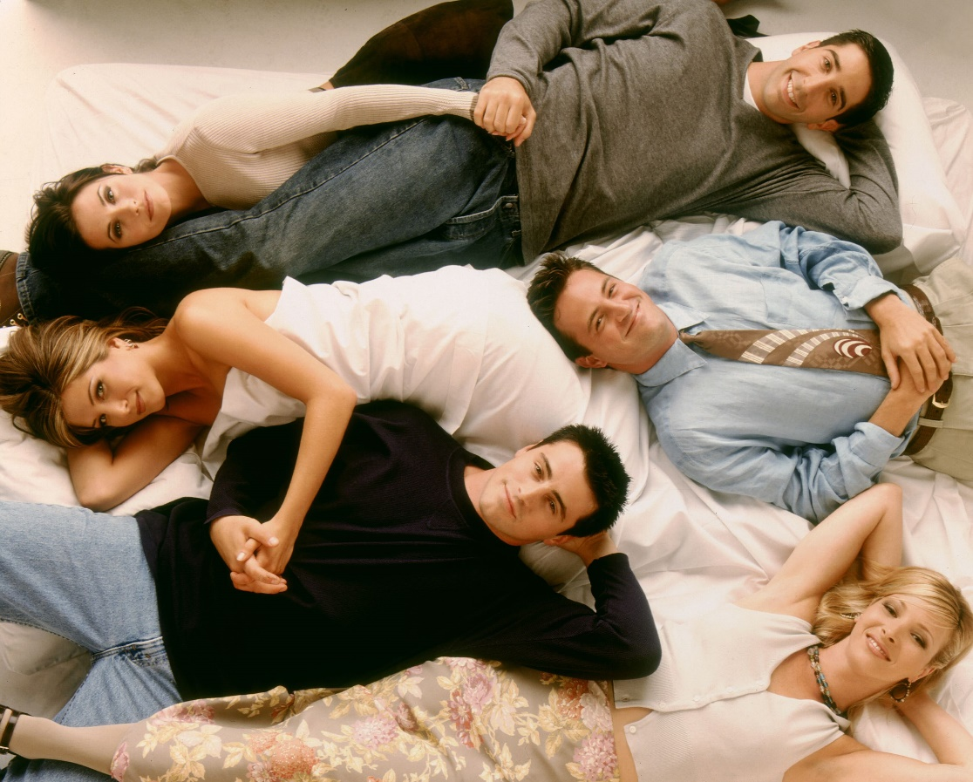

FRIENDS FANPAGE
01 기획의도
02 제작기법
03 레이아웃
04 상세디자인
05 검사 및 테스트
기획의도
전설의 미드 FRIENDS의 방영 25주년을 기념하는 FANPAGE
복잡한 레이아웃을 벗어난 심플한 레이아웃을 가진 사이트
레이아웃을 section으로 보기 쉽게 컨텐츠 구분
동적인 인터렉션 기능 부여
웹표준성 준수
크로스 브라우징
논리적 구조의 마크업
참여율 : 100%
작업기간 : 디자인 + 코딩 약 4주

Slide 4





FRIENDS FANPAGE
01 기획의도
02 제작기법
03 레이아웃
04 상세디자인
05 검사 및 테스트
Web + Mobile
html5
css3
Javascript
jQuery

Slide 5
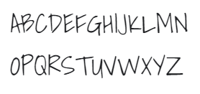
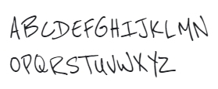
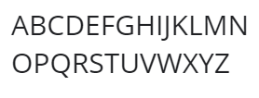
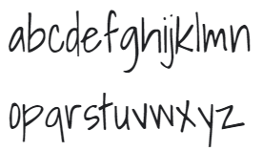
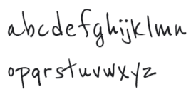
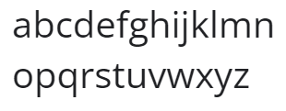
FRIENDS FANPAGE
01 기획의도
02 제작기법
03 레이아웃
04 상세디자인
05 검사 및 테스트
Font
[ Shadows Into Light ] [ Reenie Beanie ] [ Open Sans ]

Slide 6
FRIENDS FANPAGE
01 기획의도
02 제작기법
03 레이아웃
04 상세디자인
05 검사 및 테스트
Color
Main
#FFFFFF
R : 255
G : 255
B : 255
Sub
#333333
R : 51
G : 51
B : 51
Sub
#222222
R : 34
G : 34
B : 34
Point
#FFC0CB
R : 255
G : 192
B : 203

Slide 7
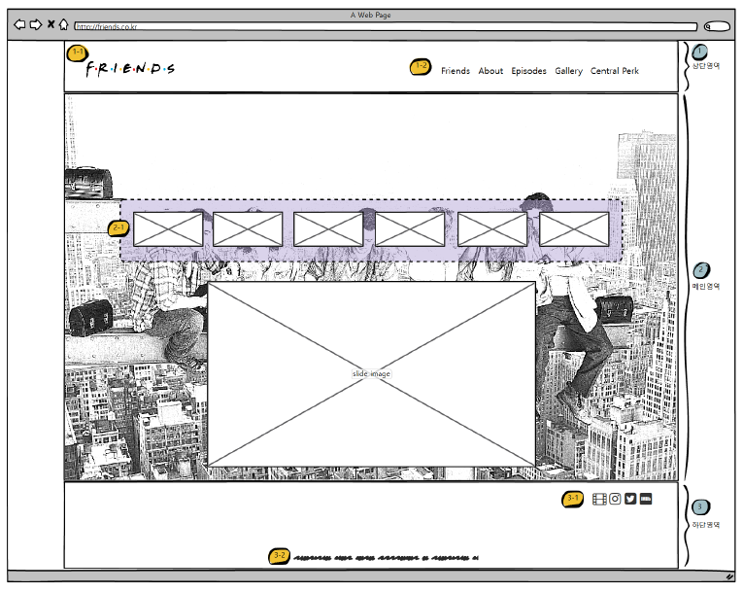
FRIENDS FANPAGE
01 기획의도
02 제작기법
03 레이아웃
04 상세디자인
05 검사 및 테스트
Desktop
Header / Contents / Footer
가로 3단 구성
원페이지 레이아웃을 이용하여
콘텐츠를 구분한 디자인

Slide 8
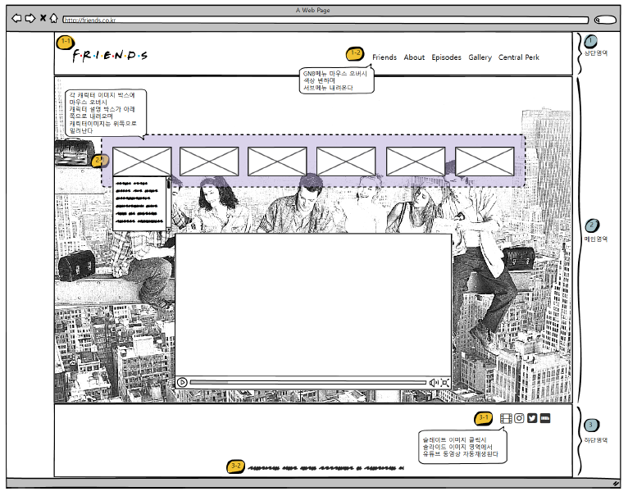
FRIENDS FANPAGE
01 기획의도
02 제작기법
03 레이아웃
04 상세디자인
05 검사 및 테스트
Desktop - hover
마우스 오버 시 글로벌네비게이션의색상 변경되며 서브메뉴 나타남
슬레이트 버튼 클릭시
슬라이드 영역에 유튜브 동영상으로
대체됨

Slide 9
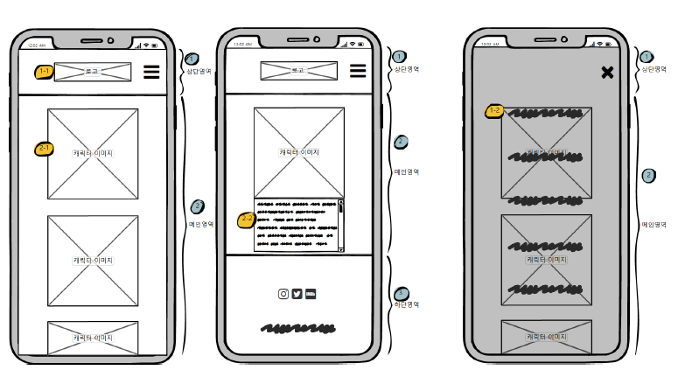
FRIENDS FANPAGE
01 기획의도
02 제작기법
03 레이아웃
04 상세디자인
05 검사 및 테스트
Mobile
상단 top영역 고정
캐릭터 이미지 터치 시
캐릭터 설명박스가 하단으로 내려옴
햄버거 버튼 터치 시
글로벌 네비게이션 메뉴 등장
Main Main – hover 햄버거버튼 터치시

Slide 10
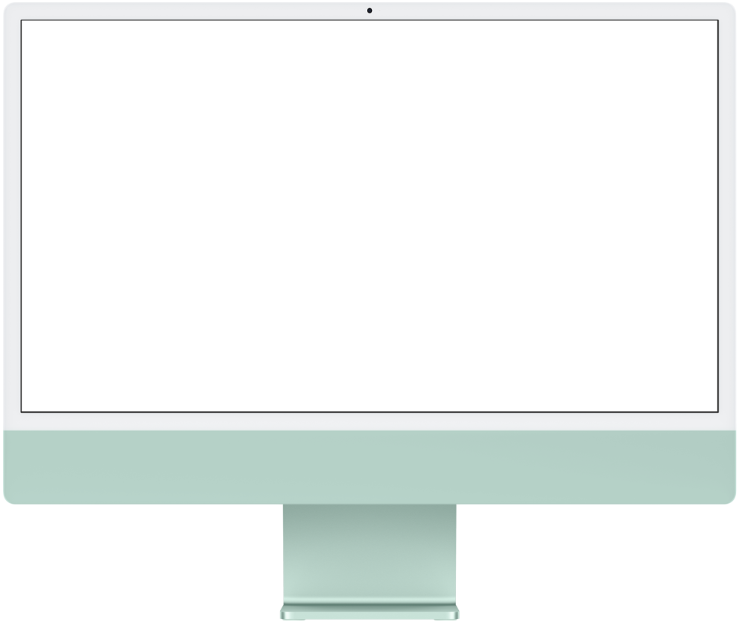
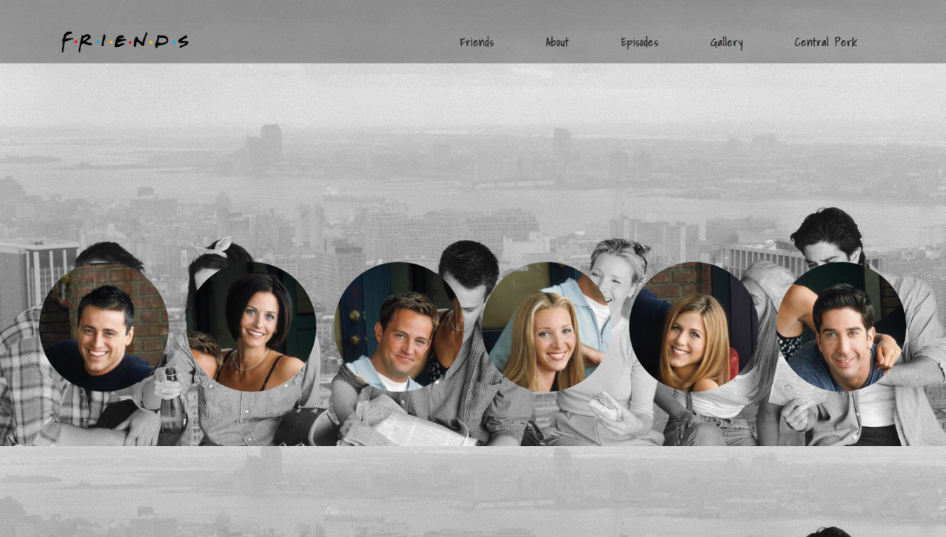
FRIENDS FANPAGE
01 기획의도
02 제작기법
03 레이아웃
04 상세디자인
05 검사 및 테스트
4-1 MAIN PAGE (1/3)
Main Visual
- jQuery를 이용한 부드러운 스크롤 이동
캐릭터 박스
- <ul>, <li> 구성
-

Slide 11
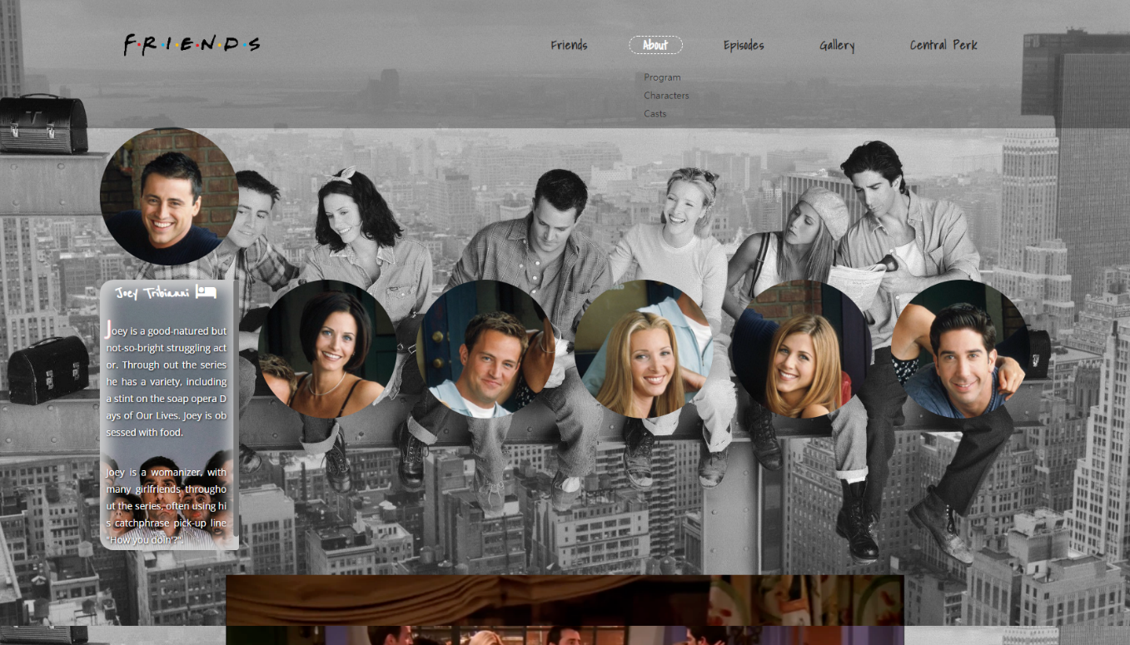
FRIENDS FANPAGE
01 기획의도
02 제작기법
03 레이아웃
04 상세디자인
05 검사 및 테스트
4-1 MAIN PAGE (1/3)
글로벌 네비게이션
- Hover시 서브메뉴 슬라이드 다운
- <li>에 가상요소로 서브메뉴 꽉 차는 배경
캐릭터 박스
- <ul>, <li> 구성
-

Slide 12

FRIENDS FANPAGE
01 기획의도
02 제작기법
03 레이아웃
04 상세디자인
05 검사 및 테스트
4-1 MAIN PAGE (1/3)
슬라이드 이미지
- <ul>, <li> 구성
-
슬레이트 버튼
- 슬레이트 모양 버튼 클릭 시
슬라이드 이미지 영역에 유튜브 동영상
자동재생
-

Slide 13
FRIENDS FANPAGE
01 기획의도
02 제작기법
03 레이아웃
04 상세디자인
05 검사 및 테스트
4-1 MAIN PAGE (1/3)
슬라이드 이미지
- <ul>, <li> 구성
-
슬레이트 버튼
- 슬레이트 모양 버튼 클릭 시
슬라이드 이미지 영역에 유튜브 동영상
자동재생
-

Slide 14
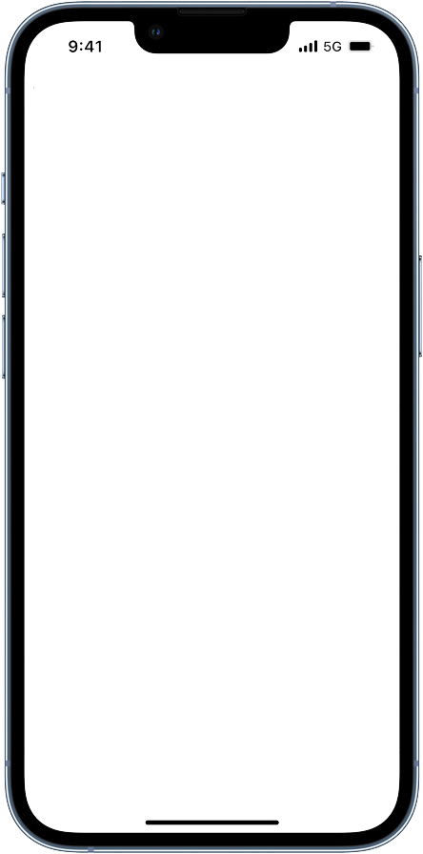
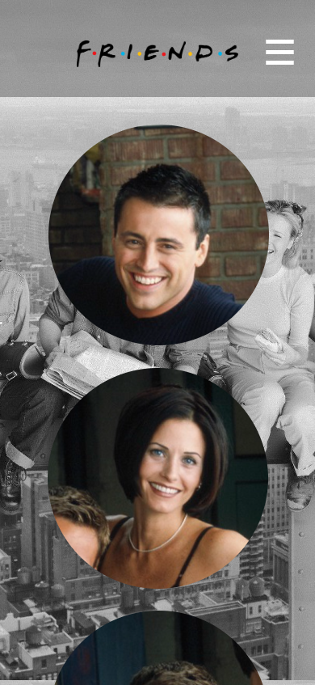
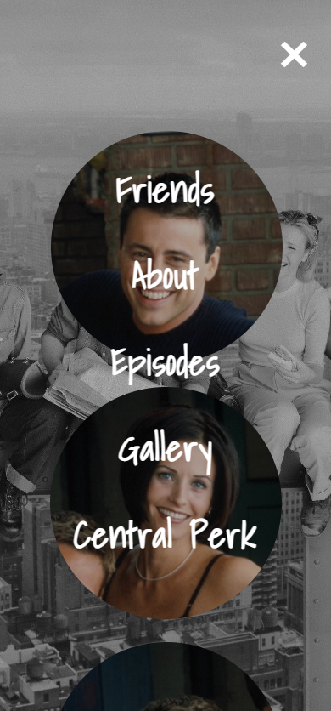
FRIENDS FANPAGE
01 기획의도
02 제작기법
03 레이아웃
04 상세디자인
05 검사 및 테스트
4-2 MOBILE

